Slide 1
Отчёт о проделанной воспитательной работе
2018-2019 уч. год
Кл. руководитель 6б класса Хасимова И.Ф.

Slide 2
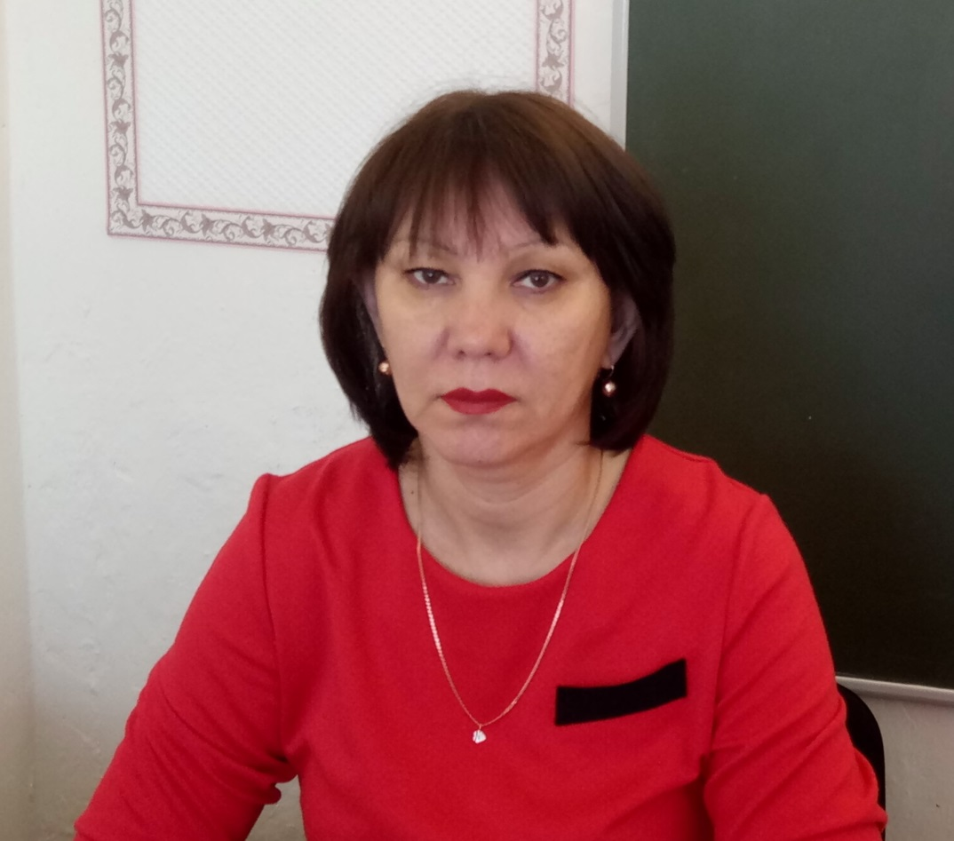
Хасимова Ирина Фанисовна
Учитель математики
Классный руководитель 6б класса
Педагогический стаж: 25 лет

Slide 3
Цели и задачи

Slide 4
Характеристика класса

Slide 6
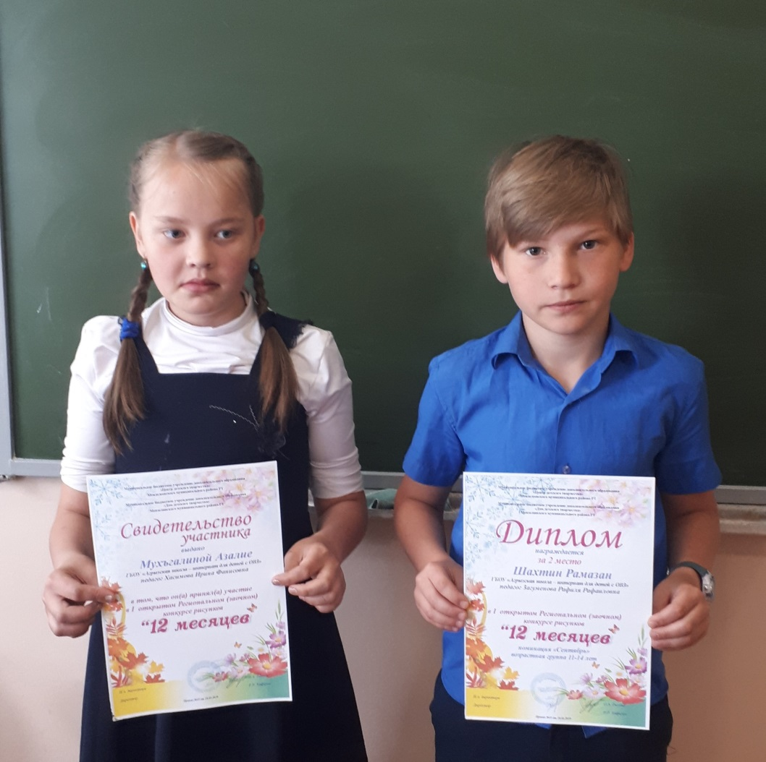
1 открытый региональный конкурс рисунков
«12 месяцев»
-Диплом за II место. Шахтин Рамазан
-Свидетельство участника. Мухъгалина Азалия

Slide 7
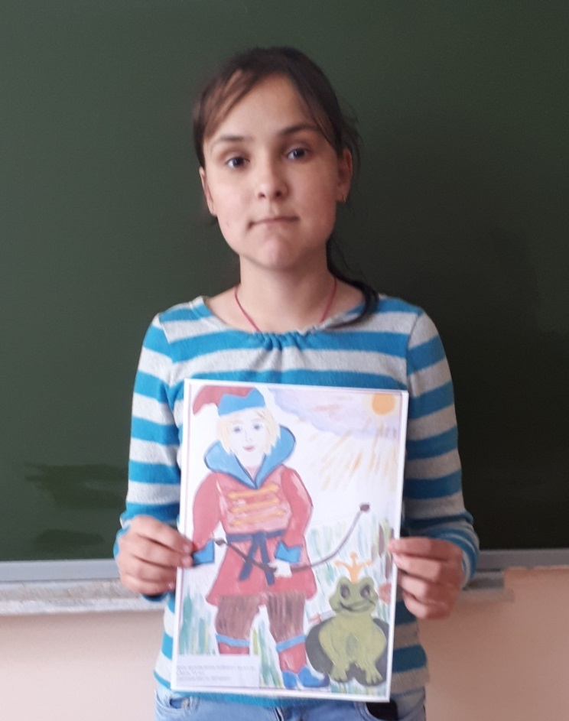
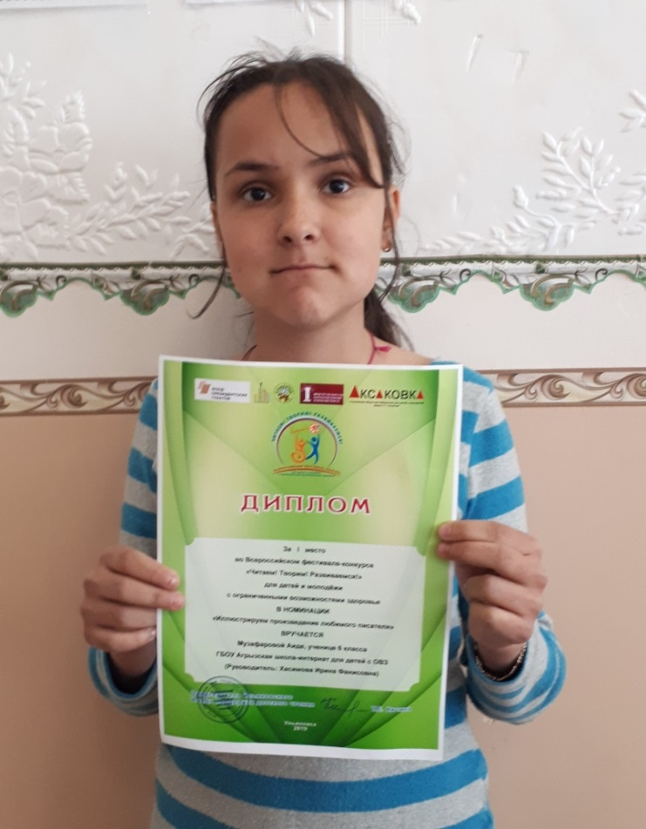
Победитель Всероссийского фестиваля- конкурса «Читаем. Творим. Развиваемся» для детей с ОВЗ в номинации «Иллюстрируем произведения любимого писателя»
Музафарова Аида. Диплом Iместо

Slide 8
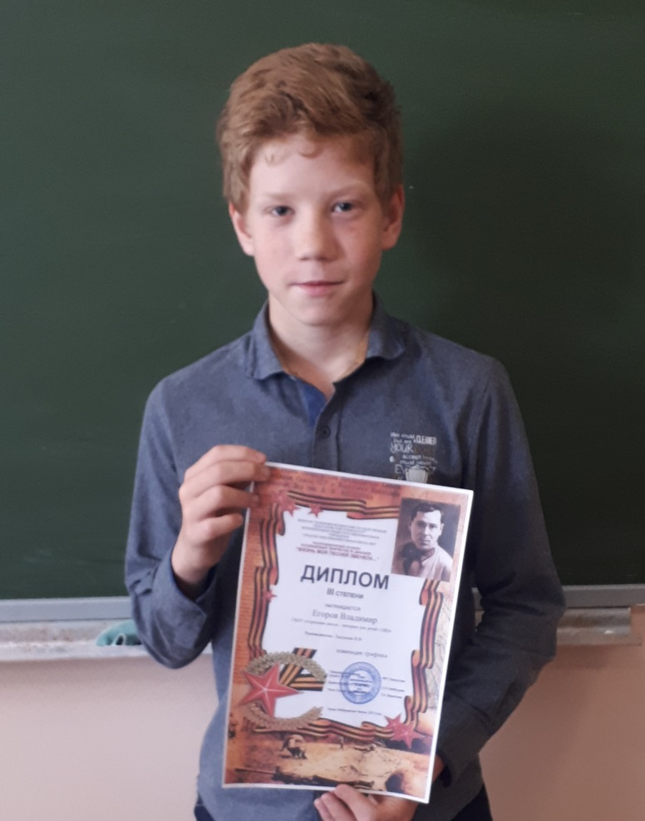
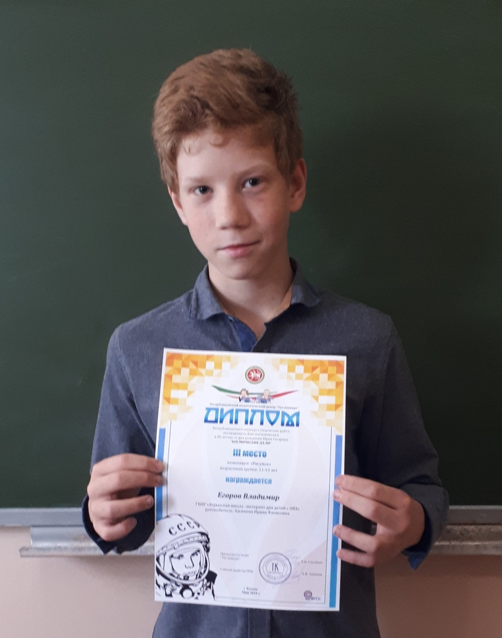
Республиканский Конкурс творческих работ, посвященный Дню космонавтики и 85-летию со дня рождения Ю.А.Гагарина «Космические дали» Диплом III место
Республиканский конкурс, посвященный творчеству М.Джалиля «Жизнь моя песней звенела». Диплом III степени. Егоров Владимир

Slide 9
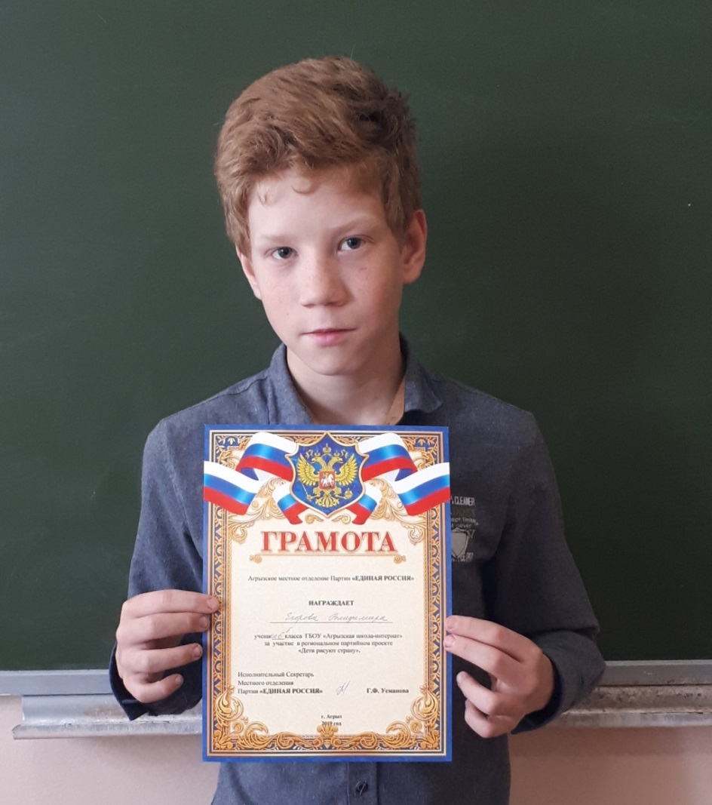
Грамота за участие в региональном партийном проекте «Дети рисуют страну»
Егоров Владимир

Slide 10
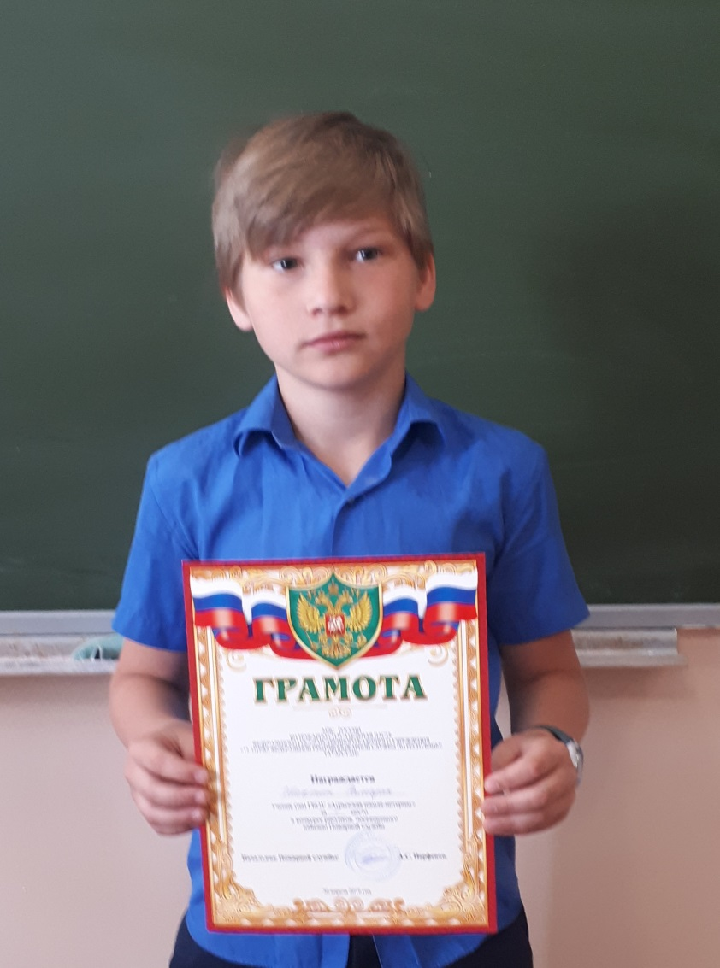
Победитель конкурса рисунков, посвященного юбилею Пожарной службы
Шахтин Рамазан Диплом I место.

Slide 11
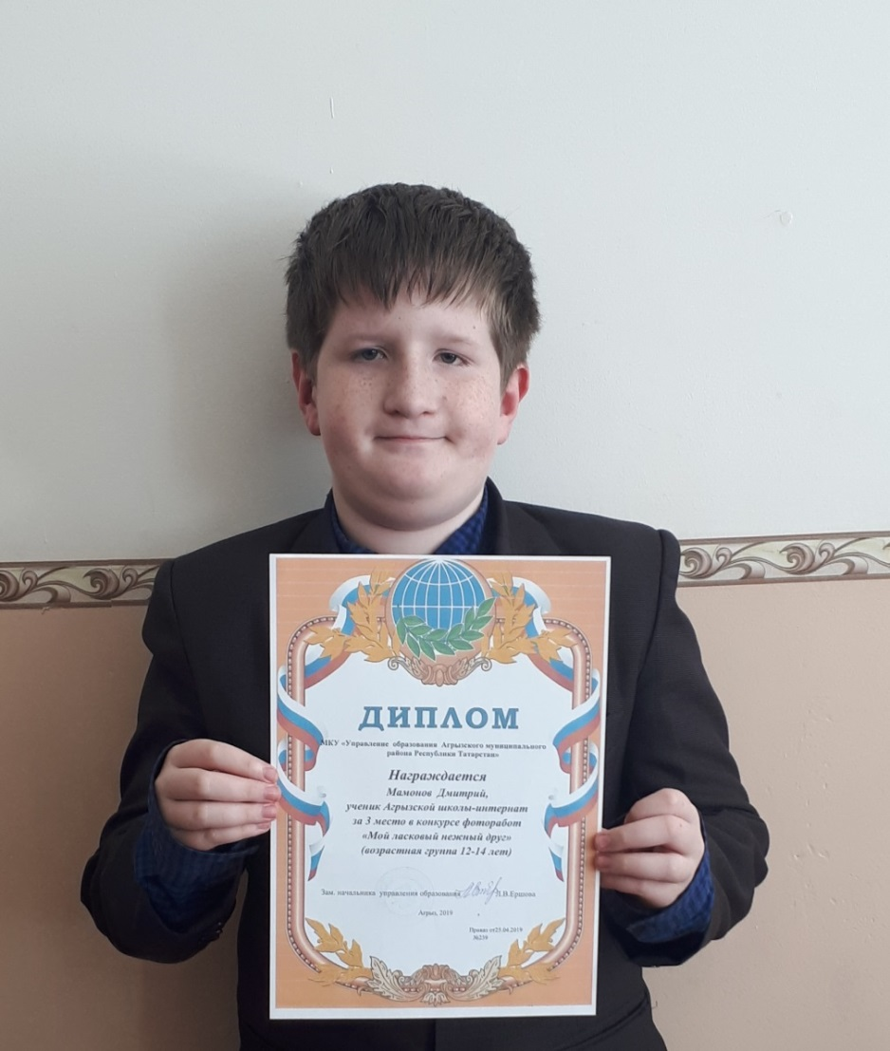
Диплом за 3 место в конкурсе фоторабот «Мой ласковый нежный друг» Мамонов Дима

Slide 12
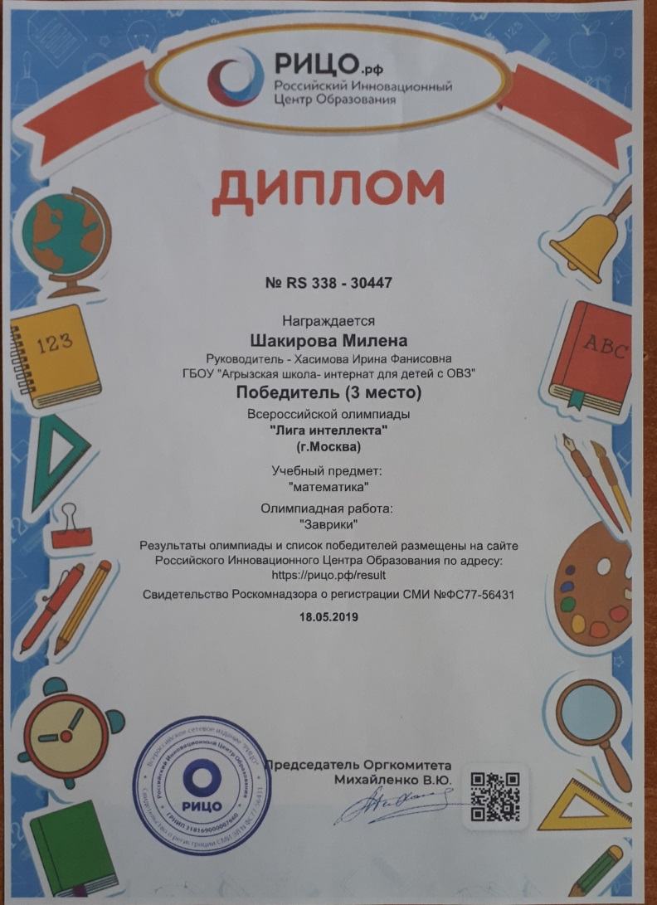

Победители Всероссийских олимпиад и конкурсов
Шакирова Милена и Музафарова Аида

Slide 13
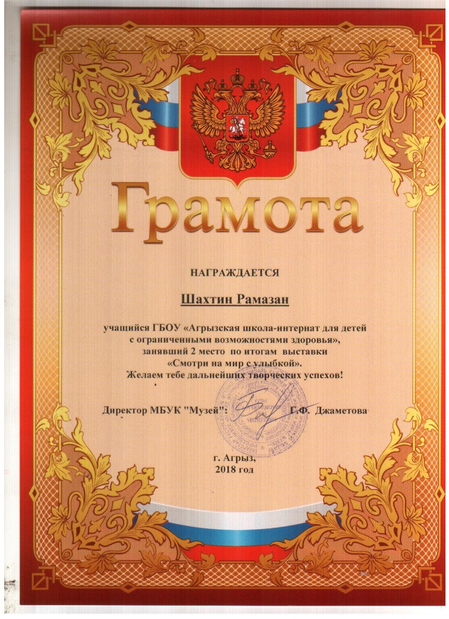

Победители выставки
«Смотри на жизнь с улыбкой»
Найданов Сергей и Шахтин Рамазан
Диплом победителя II место

Slide 14

Грамота за оригинальное исполнение поделки, участие в выставке поделок «Смотри на жизнь с улыбкой»
Мухъгалина Азалия

Slide 15
Планы на новый учебный год

